Slide 1
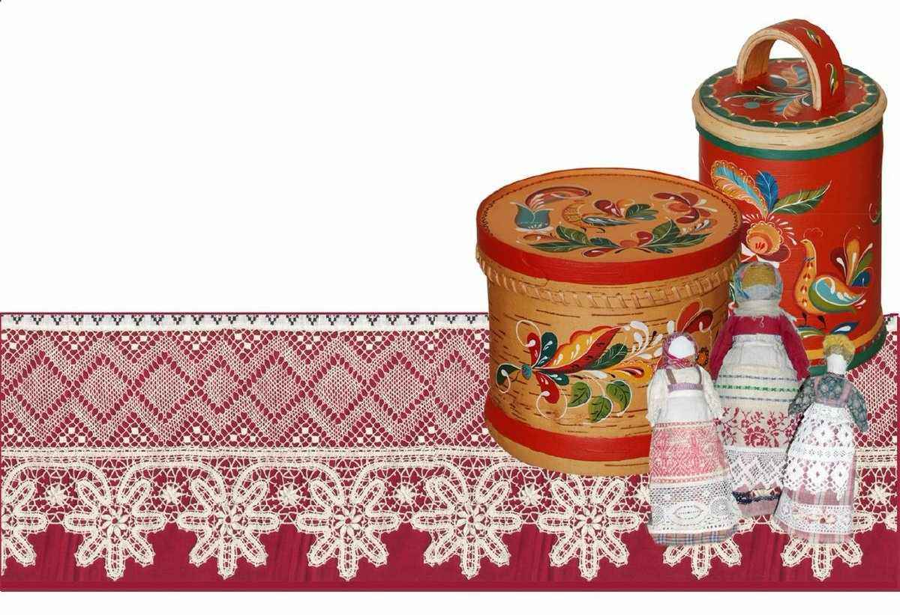

Творческая мастерская ДПИ «Мастерок»

Slide 2

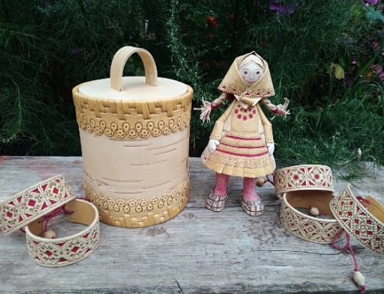
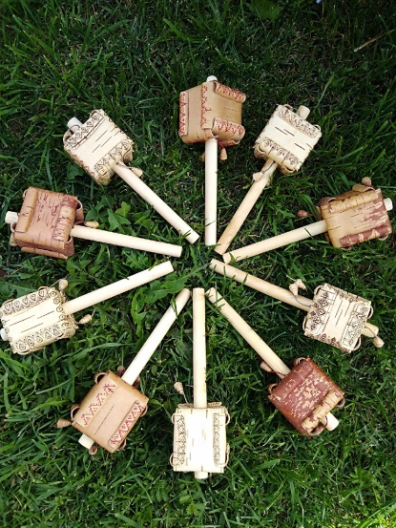
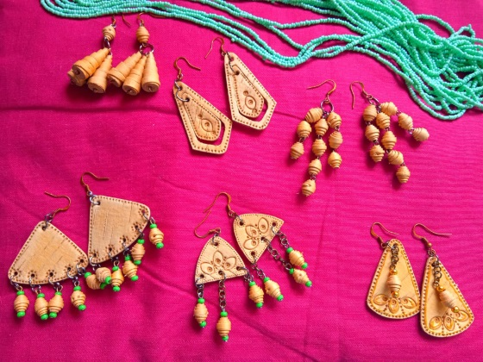
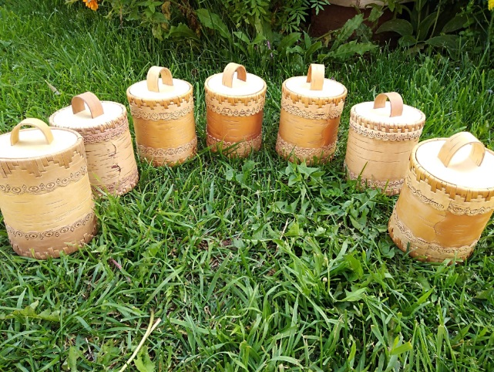
1.Бизнес-идея
Так как я живу в селе Шаркан, у нас имеется туристический комплекс
« Усадьба Тол Бабая». Нам необходимы качественные, необычные, непохожие на широкого потребителя сувениры. Я хочу открыть сувенирную мастерскую для изготовления авторской продукции, помимо того там будут проводится выставки-продажи, мастер-классы ( живопись, роспись, художественная обработка бересты, керамика, изготовление мягкой игрушки) конференции,
культурно-просветительские мероприятия.

Slide 3
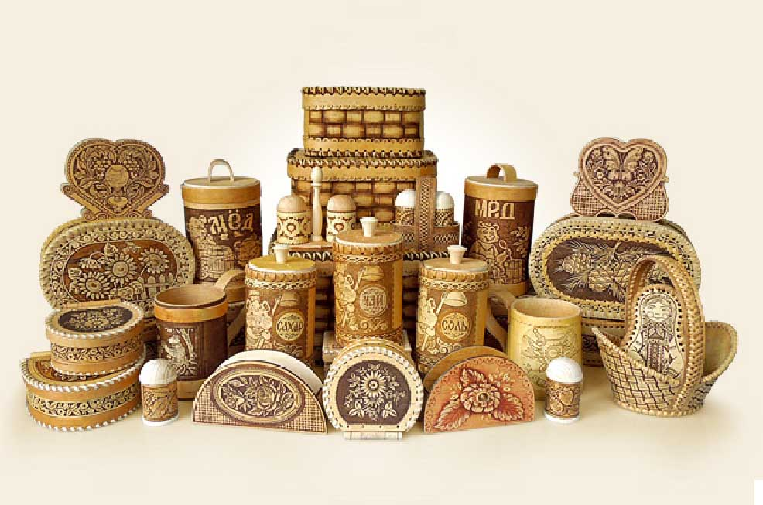
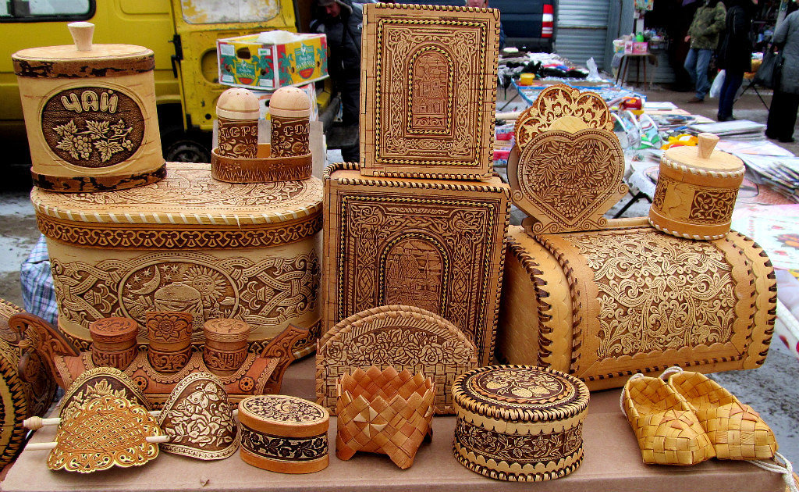
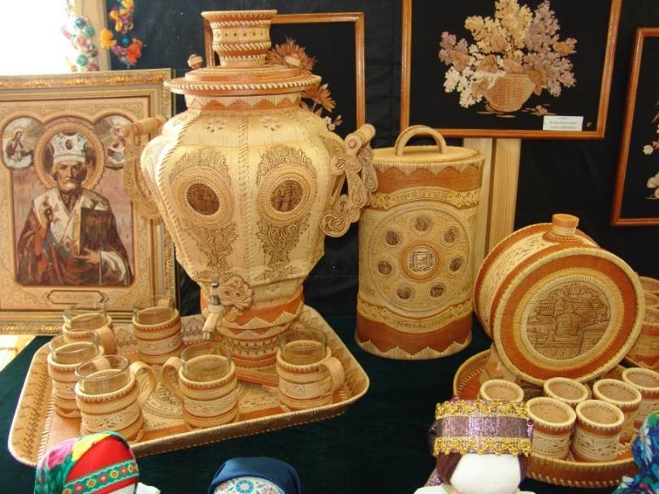
2.Целевая аудитория
Наши услуги и продукция предназначены для разной целевой аудитории:
-бизнес потребители-сувениры для руководителей;

Slide 4
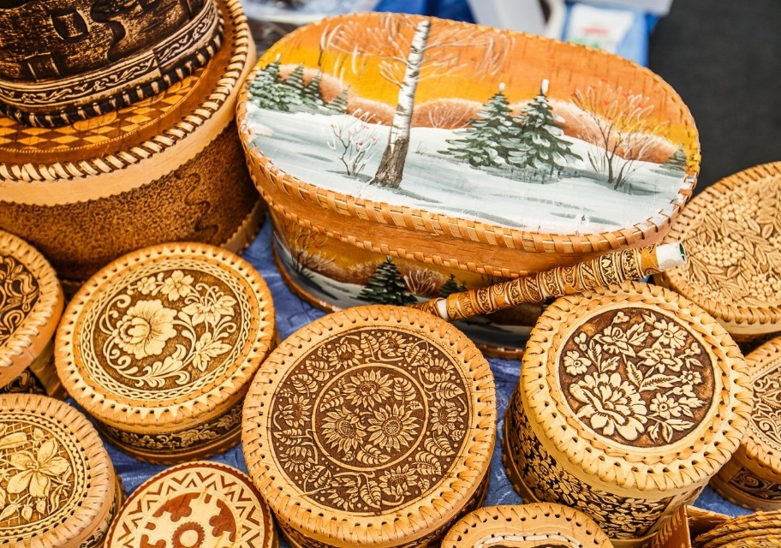
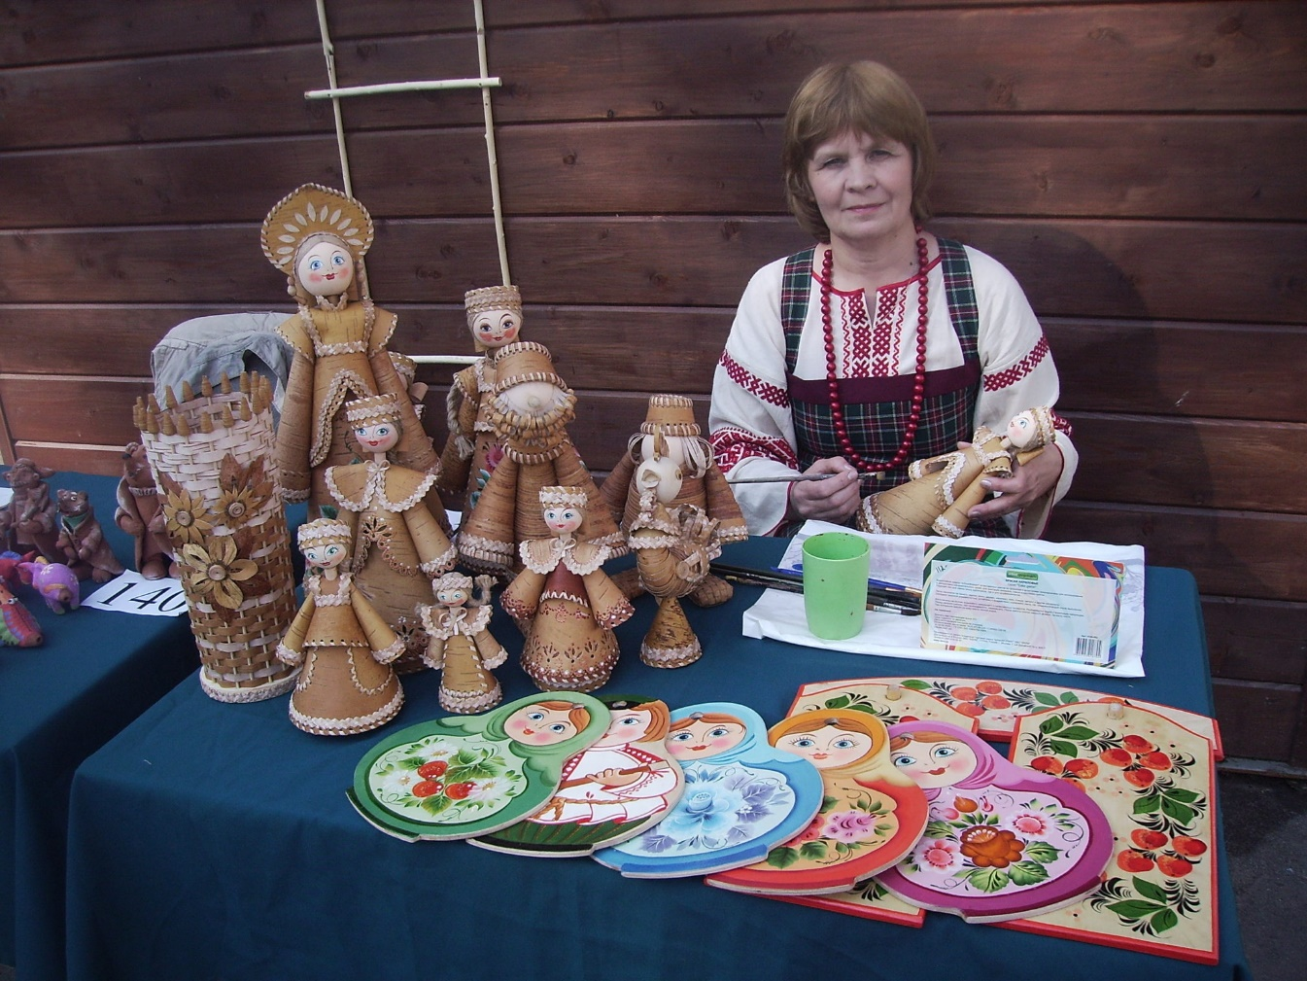
-потебители имеющие изысканный вкус, для коллекционеров;

Slide 5
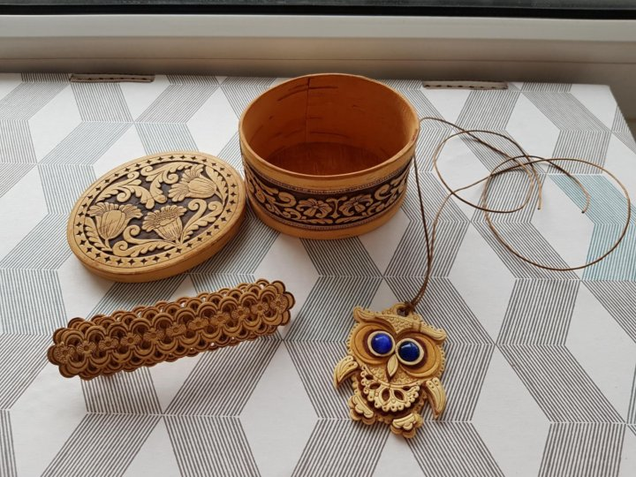
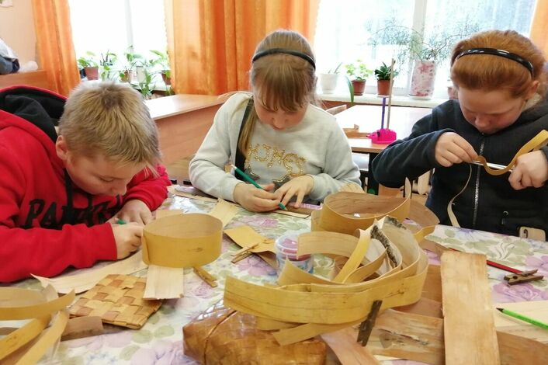
- для детей изготовлены сувениры из недорогостоящих материалов, более мелкие сувениры, доступные для каждого.

Slide 6

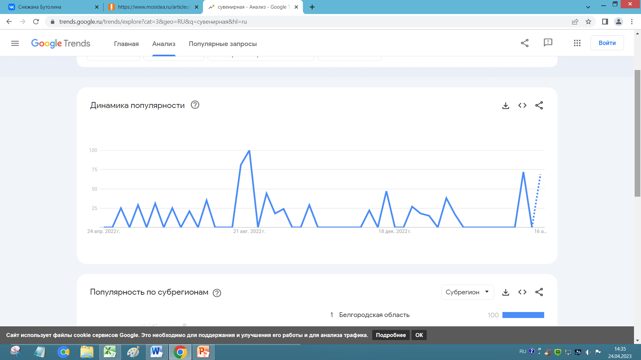
Исследования в открытом доступе.
Динамика показывает пики продаж сувенирной продукции.
На эти периоды (август и декабрь) будет организована расширенная выставка-распродажа изделий.

Slide 7
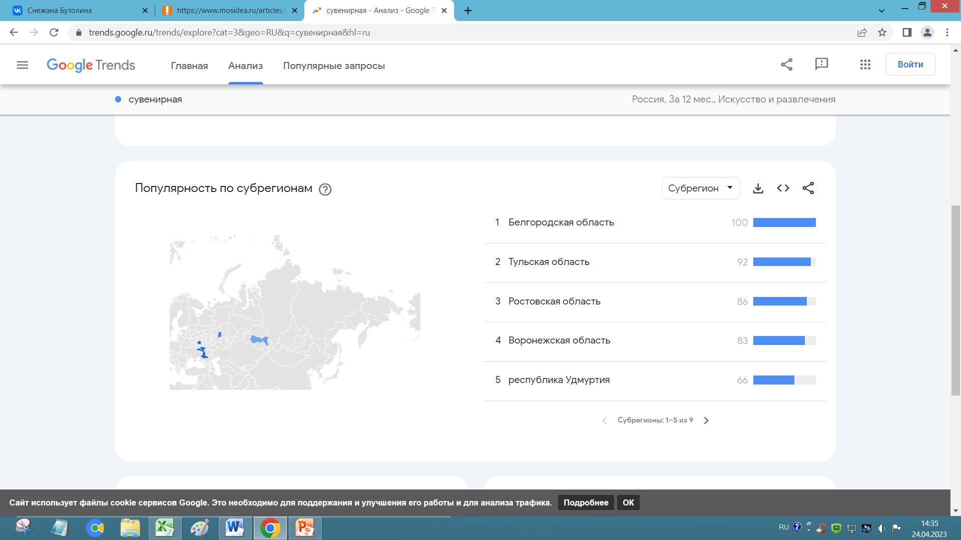

Slide 8
Конкуренты.
Основные конкуренты перечислены ниже, но наши услуги уникальны и для более широкого потребителя. Таким образом наша продукция и услуги остаются в приоритете своим качеством и разнообразием.
Дом детского творчества;
2. Детская школа искусств;
3. Сувенирная лавка
«Усадьба Тол Бабая».

Slide 9
3.Маркетинговый план
Цель
Анализ | Задачи | Срок | Ответственные | Документ | Предварительный бюджет
 | Определение целевых групп
 | Анализ целевой аудитории | 1-3 дня | Руководитель | Отчет
 | Анализ продаж | 1 день | Руководитель | Отчет
Инструменты достижения | Задачи | Срок | Ответственные | Документ | Предварительный бюджет
 | Определение маркетинговых коммуникаций
 | Система сборов контактов | бессрочно | Руководитель | Документ
 | Разработка рекламных сообщений (еженедельные сообщения в блоге, специальные посты) | 3 дня | Администратор | Файлы | 10000,00
 | Брендинг (влиятельные лица) | 30 дней | Администратор | Дни селфи | 40000,00
 | Создание группы в ВК, Телеграмм | бессрочно | Администратор | Готовая группа | 10000,00
 | Создание акций и новинок изделий, мастер-классов | 30-60 дней | Руководитель | Таблица | 40000,00
 | Организация мероприятий (проведение культурно-просветительских мероприятий, выставок, фестивалей, конкурсов, конференций и иных мероприятий в сфере декоративно-прикладного творчества и участие в указанных мероприятиях, проводимых иными учреждениями (организациями)). | 5-20 дней | Руководитель | План мероприятий | 7380.60
 | Разработка календарного и контент плана | 10 дней | Руководитель | Готовый план, документ
Прочее | Задачи | Срок | Руководитель | Документ | Предварительный бюджет
 | Запасные планы проведения мероприятий (праздничные предложения) |  | Руководитель | Распродажа
 | Корректировки |  | Руководитель

Slide 10
Объем товарооборота.
Прибыль = Доходы – Расходы
(расчеты на слайде № 15,16)
1 073 806 = 2 287 306 – 1 213 500, из чего следует, что данное направление перспективно.
Затраты на маркетинг составляет
107 380,6 руб.

Slide 11
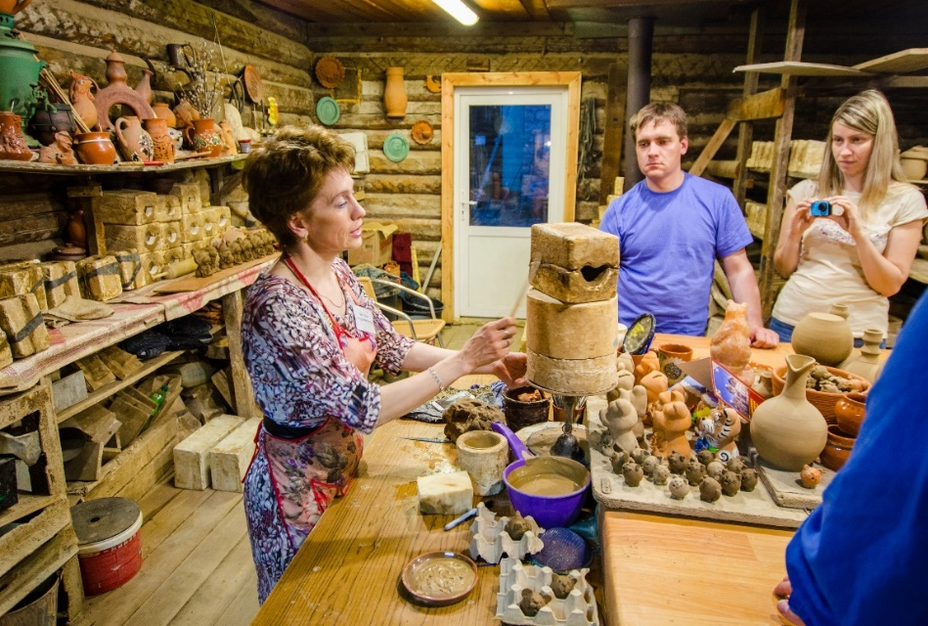
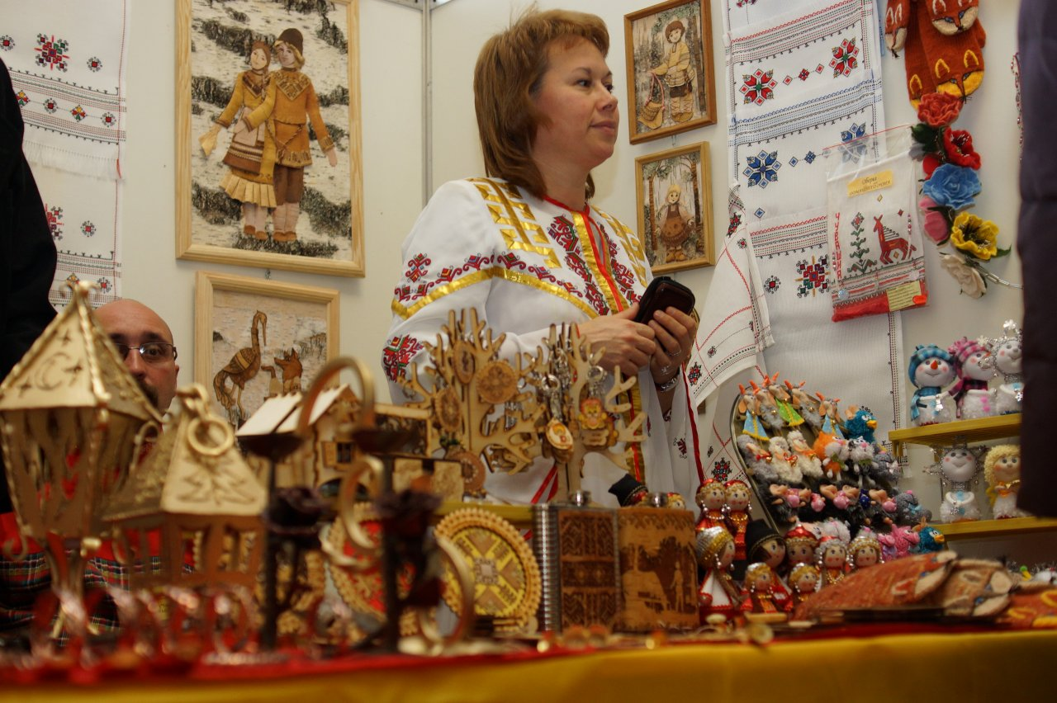
Каналы сбыта.
Наша продукция и услуги будут реализовываться на культурно-просветительских мероприятиях, выставках, фестивалях, конкурсах, конференциях и иных мероприятиях в сфере декоративно-прикладного творчества и участие в указанных мероприятиях, проводимых иными учреждениями.
Дизайн каналов сбыта будет оформлен в фирменном стиле с разработанным товарным знаком.

Slide 12
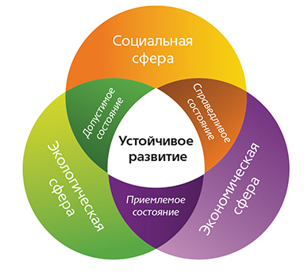
4.Устойчивое развитие

Slide 13
Устойчивое развитие-комплекс мер, нацеленных на удовлетворение текущих потребностей человека при сохранении окружающей среды и ресурсов, то есть без ущерба для возможности будущих поколений удовлетворять свои собственные потребности.
Устойчивое развитие возможно только при равновесии трех основных составляющих: экономический рост, социальная ответственность и экологический баланс.
Экологической сфере нужно уделить особое внимание, так как тема экологии на данный момент очень актуальна. Мы имеем дело с глиной, а глина, как известно , полезна для кожи рук. Зная эту информацию, люди будут тянуться к данному виду творчества. Экологи , проверяющие организации тоже не смогут найти причину закрыть бизнес, если организаторы продемонстрируют выхлопные трубы печей из которых выделяются вещества как свинец.
Для того чтобы бизнес процветал необходимо дать населению понять о его плюсы , как благотворно лепка влияет не только на психологическое спокойствие, но и в целом на здоровье – прогрессивно развивается речь, улучшается кровоток в сосудах, улучшаются процессы пищеварения. А так же этот вид деятельности культурно воспитывает будущее поколение. По Пушкинской карте девушки и юноши с удовольствием будут проводить вместе время, и впитывать в себя знания творчества наших предков.
Для развития экономической сферы нужно расширять бизнес. Таким образом, мы увеличим количество рабочих мест и увеличим прибыль нашего бизнеса.

Slide 14
5.Экономическое обоснование/финансовый план.
Инвестиции
Стартовые инвестиции
В данном проекте предполагается арендовать помещение под проведение различных мероприятий, а также приобрести следующее оборудование:
- муфельная печь – 160000 руб.;
- гончарный станок – 40000 руб.;
- столы – 5 шт.*4000 = 20000 руб.;
- стулья – 10 шт. * 2000 = 20000 руб.;
- стеллажи – 3 шт.*5500 = 16500 руб.
В соответствии с этим, общая требуемая площадь около 25 кв.м. Для реализации данного проекта предполагается взять в аренду помещение свободного назначения площадью около 25 кв.м. в центре села Шаркан. Стоимость аренды такого помещения 20000 руб. Так как арендодатель сдает помещение с ремонтом, то дополнительных затрат на ремонт не потребуется. А также планируется участвовать в рамках социального контракта, где выделяется субсидии до 350000 руб.

Slide 15
№ | Доход | Ед.изм. | ян., 23 | фев.,23 | март,23 | апр., 23 | май, 23 | июн., 23 | июл., 23 | авг.,23 | сент,23 | окт,23 | нояб., 23 | дек.,23
 | Доходы от продажи сувенирной продукции
1 | Кол-во продаж сувенирной продукции | шт. | 100 | 70 | 75 | 35 | 41 | 70 | 50 | 100 | 40 | 30 | 47 | 90
2 | Ср. сумма чека Sср | руб. | 1186 | 1186 | 1186 | 1186 | 1186 | 1186 | 1186 | 1186 | 1186 | 1186 | 1186 | 1186
3 | Выручка V | руб. | 118600 | 83020 | 88950 | 41510 | 48626 | 83020 | 59300 | 118600 | 47440 | 35580 | 55742 | 106740
 | Доходы от проведения мероприятий
4 | Кол-во продаж билетов на мероприятия | шт. | 140 | 80 | 169 | 100 | 110 | 150 | 140 | 170 | 150 | 120 | 135 | 198
5 | Ср. сумма чека Sср | руб. | 270 | 270 | 300 | 300 | 300 | 300 | 300 | 310 | 310 | 310 | 350 | 350
6 | Выручка V | руб. | 37800 | 21600 | 50700 | 30000 | 33000 | 45000 | 42000 | 52700 | 46500 | 37200 | 47250 | 69300
 | Итого |  | 156400 | 104620 | 139650 | 71510 | 81626 | 128020 | 101300 | 171300 | 93940 | 72780 | 102992 | 176040
 | Итого за год | 2287306

Slide 16
№ | Расходы | ян.,23 | фев., 23 | март, 23 | апр., 23 | май, 23 | июн., 23 | июл.,23 | авг., 23 | сент., 23 | окт., 23 | нояб., 23 | дек., 23
 | Постоянные затраты
1 | Аренда | 20000 | 20000 | 20000 | 20000 | 20000 | 20000 | 20000 | 20000 | 20000 | 20000 | 20000 | 20000
2 | Коммунальные услуги | 6000 | 6000 | 6000 | 6000 | 6000 | 6000 | 6000 | 6000 | 6000 | 6000 | 6000 | 6000
3 | Реклама | 10000 | 10000 | 10000 | 10000 | 10000 | 10000 | 10000 | 10000 | 10000 | 10000 | 10000 | 10000
4 | Заработная плата
 | директор | 20000 | 20000 | 20000 | 20000 | 20000 | 20000 | 20000 | 20000 | 20000 | 20000 | 20000 | 20000
 | Переменные затраты
5 | Сырье | 20000 | 20000 | 20000 | 20000 | 20000 | 20000 | 20000 | 20000 | 20000 | 20000 | 20000 | 20000
6 | Оформление помещения | 5000 |  | 5000 |  |  |  | 5000 |  |  | 5000 |  | 5000
7 | Оборудование и инструменты | 276500
 | ИТОГО: | 357500 | 76000 | 81000 | 76000 | 76000 | 76000 | 81000 | 76000 | 76000 | 81000 | 76000 | 81000
 | ВСЕГО: | 1213500

Slide 17
Бюджет операционной деятельности
№ | БЮДЖЕТ | Ед.изм. | ЯНВ | ФЕВР | МАРТ | АПР | МАЙ | ИЮНЬ | ИЮЛЬ | АВГ | СЕНТ | ОКТ | НОЯБ | ДЕК | ИТОГО
1 | ДОХОДЫ ОТ ОПЕРАЦИОННОЙ ДЕЯТЕЛЬНОСТИ | РУБ. | 275000 | 187640 | 228600 | 113020 | 130252 | 211040 | 160600 | 289900 | 141380 | 108360 | 158734 | 282780 | 2287306
5 | РАСХОДЫ НА ОПЕРАЦИОННУЮ ДЕЯТЕЛЬНОСТЬ | РУБ. | 1029500 | 76000 | 81000 | 76000 | 76000 | 76000 | 81000 | 76000 | 76000 | 81000 | 76000 | 81000 | 1885500
6 | Постоянные расходы
7 | Аренда | Руб. | 20000 | 20000 | 20000 | 20000 | 20000 | 20000 | 20000 | 20000 | 20000 | 20000 | 20000 | 20000 | 240000
9 | Коммунальные платежи | Руб. | 6000 | 6000 | 6000 | 6000 | 6000 | 6000 | 6000 | 6000 | 6000 | 6000 | 6000 | 6000 | 72000
10 | Реклама | Руб. | 10000 | 10000 | 10000 | 10000 | 10000 | 10000 | 10000 | 10000 | 10000 | 10000 | 10000 | 10000 | 120000
 | Заработная плата | Руб. | 20000 | 20000 | 20000 | 20000 | 20000 | 20000 | 20000 | 20000 | 20000 | 20000 | 20000 | 20000 | 240000
11 | Переменные расходы
12 | Сырье | Руб. | 20000 | 20000 | 20000 | 20000 | 20000 | 20000 | 20000 | 20000 | 20000 | 20000 | 20000 | 20000 | 240000
13 | Оформление помещения | Руб. | 5000 |  | 5000 |  |  |  | 5000 |  |  | 5000 |  | 5000 | 25000
14 | Оборудование, инструменты | Руб. | 276500 |  |  |  |  |  |  |  |  |  |  |  | 276500

Slide 18
Бюджет проекта
Структура | 2023
ДОХОДЫ | 2287306
ПОСТОЯНЫЕ ЗАТРАТЫ | 672000
ПЕРЕМЕННЫЕ ЗАТРАТЫ | 541500
СРЕДНЯЯ СУММА ЧЕКА | 1186
ТОЧКА БЕЗУБЫТОЧНОСТИ | 566,81

Slide 19
Показатели эффективности
Срок окупаемости = 357500/1143653=0,31
Рентабельность = 2287306/1885500=121,31
Источники инвестиций
- государственные субсидии
- собственные средства в виде (материального и финансового)
- спонсорские средства
Система налогообложения
Так как оформление будет как самозанятая, то налог составит
4 % от прибыли в размере 91 492,24 руб. в год.
Организационная структура
В связи с тем, что оформление творческой мастерской по декоративно-прикладному искусству «Мастерок» будет оформлено как самозанятой, то в структуре будет один человек.
В дальнейшем планируется расширение бизнеса.

Slide 20



